Slide 1
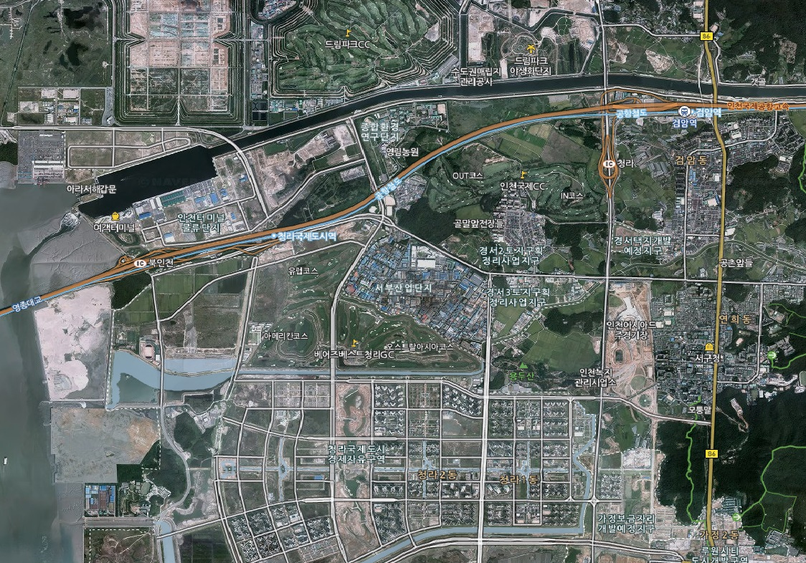
드림파크국화축제장/녹청자축제장
국립생물자원관
정서진
녹청자박물관
청라국제도시역
주경기장
서구청
롯데마트
청라1동 주민센터
청라국제도시

